Slide 1
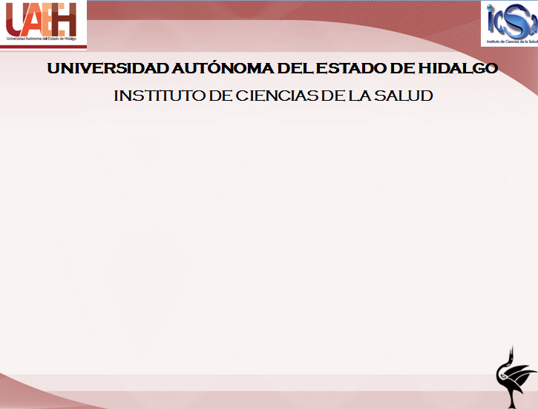
Área académica de Odontología
Componentes del Sistema Masticatorio
Anatomía Dental
M en C. Elena Saraí Baena Santillán

Slide 2

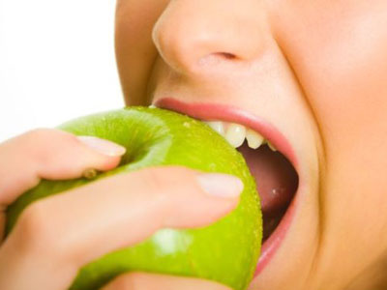
COMPONENTES DEL SISTEMA MASTICATORIO
Sistema masticatorio/estomatognático:
Desempeña funciones importantes para la sobrevivencia y comunicación del individuo.
La masticación es la fase inicial del proceso digestivo
Componentes del sistema masticatorio
M en C. Elena Saraí Baena Santillán

Slide 3
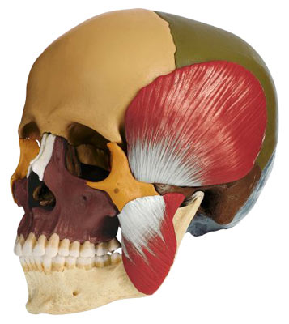
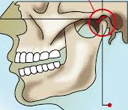
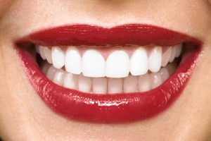
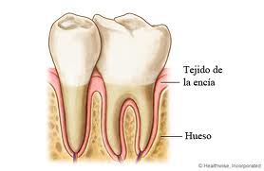
COMPONENTES DEL SISTEMA MASTICATORIO
Músculos/ nervios
Las actividades musculares resultan en una fuerza de masticación
Íntima relación con la articulación dentaria y los músculos masticatorios
ATM
ATM
Estructuras de soporte
Favorecen a los dientes en la oclusión normal
Maxilares
Incisivos y caninos
Premolares
Molares
Dientes
Periodonto / hueso
Absorbe cargas masticatorias
Reduce la presión en el hueso alveolar
Tamaki T. Fisiologia do aparelho mastigatório. In: Tamaki, T. ATM: Noções de interesse protético. 2da ed. São Paulo: Ed. Sarvier; 1981. p. 1-19.
Componentes del sistema masticatorio
M en C. Elena Saraí Baena Santillán

Slide 4
ACTO MASTICATORIO
Proceso fisiológico
Inicia trituración de alimentos
Termina con formación bolo alimenticio
Intervienen estructuras suaves y duras
Dientes implantados hueso alveolar
Periodonto
Músculos
Labios, mejillas, lengua
Paladar duro, maxilar, mandíbula
Glándulas salivales
Proceso digestivo facilitado al triturar el alimento; la masticación mezcla el bolo alimenticio con la saliva
Sá Filho FPG. Fisiologia Oral. 1ª ed. São Paulo: Ed. Santos; 2004.
Componentes del sistema masticatorio
M en C. Elena Saraí Baena Santillán

Slide 5
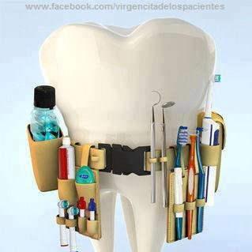
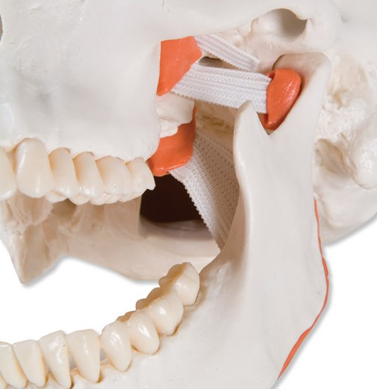
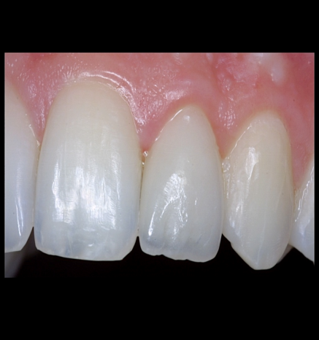
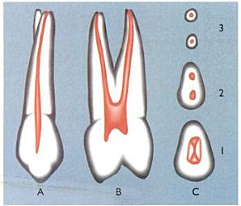
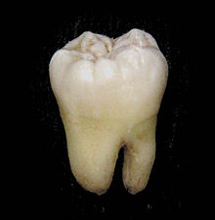
FUNCIÓN MASTICATORIA
Acción altamente organizada
Participación de diversos elementos, entre ellos los dientes contenidos en el alvéolo dentario.
Los dientes ejercen diversas funciones de acuerdo a su posición y características anatómicas
Garcia AR. Fundamentos teóricos e práticos da oclusão. 1ª ed. São Paulo: CID Editora; 2003.
Componentes del sistema masticatorio
M en C. Elena Saraí Baena Santillán

Slide 6
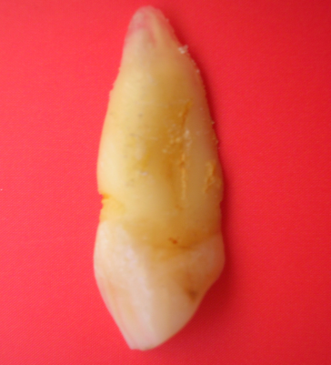
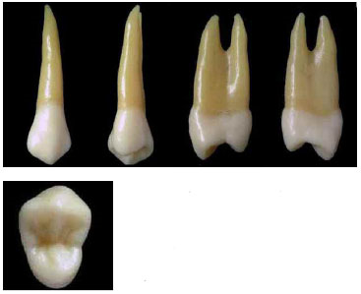
Clasificación dental según función
Grupo incisivo
Corta alimentos
Grupo canino
Perforan/rasgan alimentos
Grupo premolar
Trituran
Grupo molar
Trituran/amasan alimentos
Garcia AR. Fundamentos teóricos e práticos da oclusão. 1ª ed. São Paulo: CID Editora; 2003.
Componentes del sistema masticatorio
M en C. Elena Saraí Baena Santillán

Slide 7
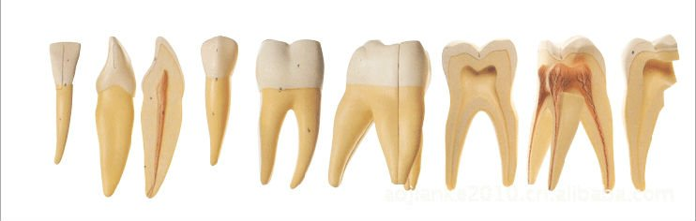
ACTO MASTICATORIO: 3 Etapas
INCISIÓN | Incisivos y caninos Cortan y dilaceran alimentos para poder introducirse en la boca
TRITURACIÓN | Premolares Coordinación con mandíbula (abertura y cierre), labios y carrillos
PULVERIZACIÓN | Molares Alimentos partículas menores
Garcia AR. Fundamentos teóricos e práticos da oclusão. 1ª ed. São Paulo: CID Editora; 2003
Componentes del sistema masticatorio
M en C. Elena Saraí Baena Santillán

Slide 8
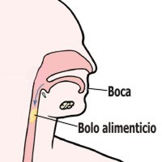
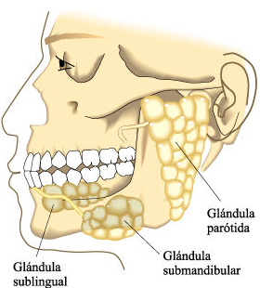
Disolución de sustancias
Nivel del niño
Añadir fantasía
No extenderse ni dar información excesiva
Realizar adecuaciones
La producción de saliva ayuda a diluir el bolo alimenticio y lo transforma en un líquido espeso, preparándolo para la deglución
Glándulas salivales
Lubricación de las estructuras orales para que se muevan con la mínima fricción posible
Mayor eficiencia masticatoria
Telles D, Hollweg H, Castellucci L. Prótese Total - Convencional e sobre Implantes. 2da ed. São Paulo: Ed. Santos; 2005
Componentes del sistema masticatorio
M en C. Elena Saraí Baena Santillán

Slide 9


FUNCIONES ESPECIFICAS DE LA BOCA
DIGESTIÓN
MASTICACIÓN
DEGLUSIÓN
Fonación
Respiración
Gusto
Estética
Salivación
Succión.
Resonancia
Oclusión dentaria
Sensibilidad
Psicológica
Sistema masticatorio. Disponible en: http://es.slideshare.net/libitadgarciareyes/aparato-masticatorio?next_slideshow=2.
Componentes del sistema masticatorio
M en C. Elena Saraí Baena Santillán

Slide 10
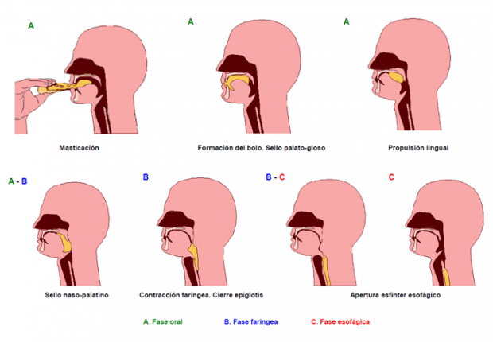
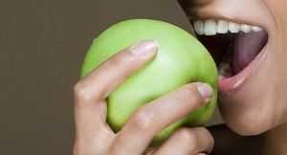
CONCLUSIONES
Aparato masticatorio
Unidad sofisticada constituida por estructuras como los huesos, articulaciones, ligamentos, dientes y músculos integrados para realizar actividades funcionales
La armónica relación de estos elementos determina la capacidad funcional y el mantenimiento de la salud del aparato masticatorio.
Componentes del sistema masticatorio
M en C. Elena Saraí Baena Santillán

Slide 11
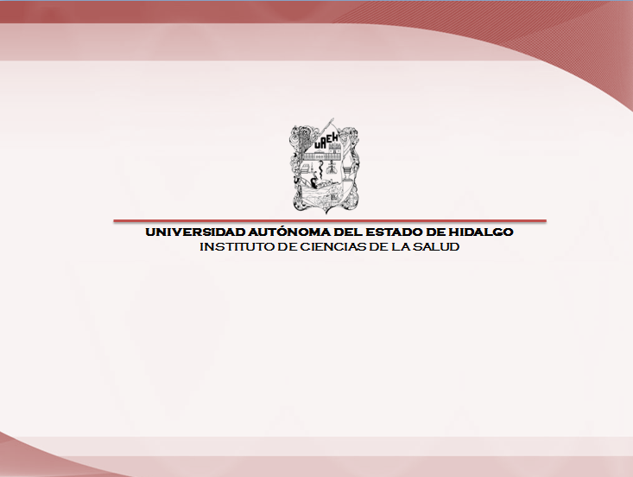
Área académica de Odontología

